Slide 1
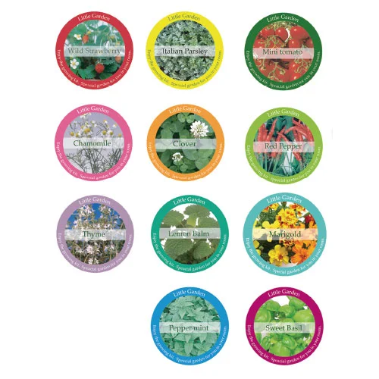
【提案書】
newリトルガーデン
特徴
お菓子の缶のような可愛らしいパッケージを開けると土と種が入っており、1年中いつでも栽培を楽しむことができるキットです。ラベルはオリジナルプリント可能なため販促用としても人気です。
納期
納期スペース
仕様
サイズ：83φ×33Ｈ(mm)
付属品：種、土、説明書
お見積
お見積りスペース

